Slide 1
Mengenoperationen
Brandstätter, Maurer
3BHIF

Slide 2
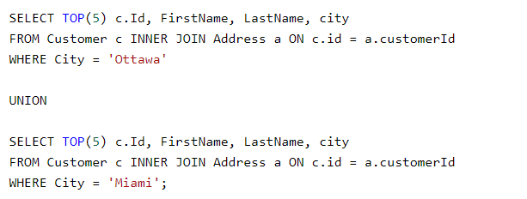
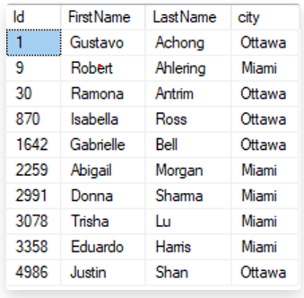
UNION
Der Union – Befehl verbindet zwei getrennte Tabellen zu einer Tabelle. Es werden keine Dublikate übernommen. Wie im folgenden Beispiel:

Slide 3
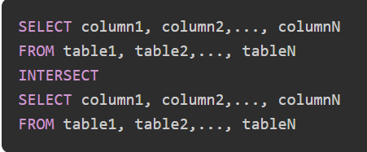
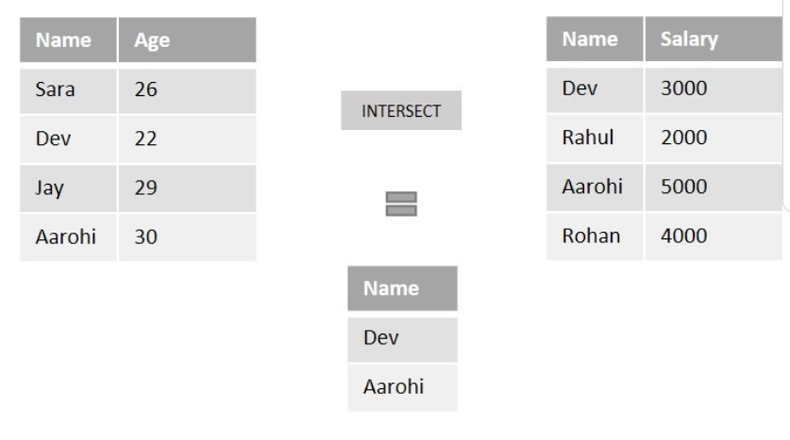
INTERSECT
Der INTERSECT – Befehl verbindet zwei Tabellen und gibt nur jene Attribute zurück, die in beiden Tabellen identisch sind.

Slide 4
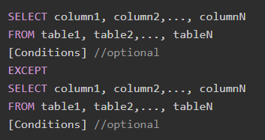
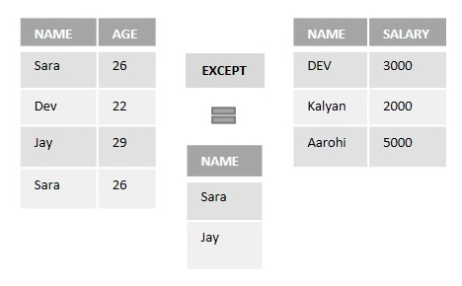
EXCEPT
Der EXCEPT – Befehl verbindet zwei Tabellen und gibt nur jene Daten aus, die nur in der linken Tabelle vorhanden sind. Duplikate werden ausgenommen. Kann in Oracle verwendet werden

Slide 5
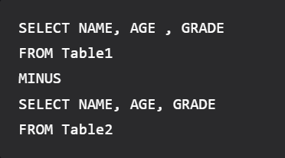
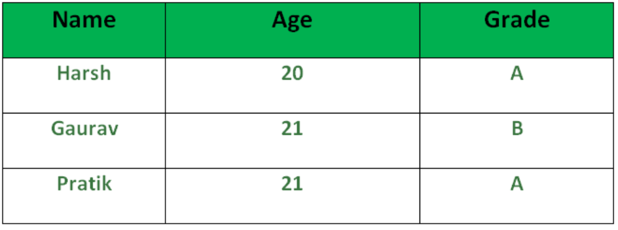
MINUS
Der MINUS – Befehl dient der gleichen Bedeutung wie der EXCEPT – BEFEHL. Der einzige Unterschied ist, dass MINUS auf anderen Plattformen benutzt werden kann.

Slide 6

VIELEN DANK FÜR EURE AUFMERKSAMKEIT

